Slide 1
Ressurser og verktøy til bruk for forebyggende arbeid
Jeg vet og Snakkemedbarn.no
Sandra Angelita Bergersen, RVTS Nord
01.Juni 2022

Slide 2
Statsforvalterne og RVTSene har i oppdrag å implementere læringsressursene i egent fylke
Barn skal få helhetlig opplæring om vold, overgrep og mobbing- kunnskap som kan bidra til handlingskompetanse
Voksne skal kunne snakke med barn de er bekymret for på en måte som trygger barnet- bidra til handlingskompetanse hos den voksne
Notes:
Statsforvalterne og RVTSene skal sammen arbeide for at Jeg Vet og Snakkemedbarn.no blir kjent og implementert i kommunene.
Barn skal få et helhetlig opplæringstilbud om tema vold, overgrep og mobbing.
Barn treng kunnskap for å få handlingskompetanse.
Men, det e ikke bare barn som treng handlingskompetanse. Også voksne som arbeide med barn må også kunne snakke med barn de har en bekymring for, på en måte som trygge barnet. Voksne treng ogsåå handlingskompetanse.

Slide 4
Notes:
Jeg vet e en kunnskapsbasert og alderstilpassa læringsressurs som e utvikla i samarbeid med Bufdir, utdanningsdirektoratet, helsedirektoratet og læringsplattformen Salaby.
Inneholde lærerveiledning utvikla av fagfolk fra skolesektoren
Skal bidra til at barnehager, grunnskoler og videregående skoler har et voldsforebyggende opplæringstilbud som følge barnet gjennom hele utdanningsforløpet.

Slide 5
Notes:
Barn og unge får kunnskap ved temabaserte opplegg som ledes av noen dem kjenner og som dem treff hver dag. Da Jeg vet skal gjennomføres i barnehager og skoler av barnehagelærera og lærera får barn opplæring av noen dem har relasjon til, å som dem kan snakke med.
Når barn og unge vet at de voksne i min barnehage eller skole kan æ snakke med om de hær temaene, da åpne det for å blir enklere å kunne snakke om temaene.
Opplæringa skjer gjennom fagteksta, filma, illustrasjona og oppgava
Barn og unge blir presentert før konkrete situasjona og dilemmaer, hvor de skal reflektere og samtale.
Det gir også mulighet til fordypning og prosjektarbeid for eleva på ungdomstrinnet og VGS.

Slide 6
Notes:
Jeg vet gir barn og unge alderstilpassa kunnskap om ulike forma for vold, seksuelle overgrep og mobbing.
Samt konsekvensan av å utsettes for vold, seksuelle overgrep og mobbing
Sine rettigheta og hvordan barn og unge kan få hjelp og støtte

Slide 7
Notes:
Jeg vet fokuserer på barn og unge. At barn treng kunnskap.
Barn treng kunnskap for å kunne kjenne igjen og sette ord på det som de eventuelt opplever
De treng å vite at det e trygt å si ifra
Hva som e lov og sine rettigheta. Det e ikke sikkert at barn vet hva de utsettes for å at det ikke e lov.
De treng den hær kunnskapen før å kunne få handlingskompetanse til å si fra dersom de utsettes
Å det hær før å være rusta til live og forebygge uhelse.
Her ser vi nån av temane som barn og unge får opplæring i gjennom bruk av Jeg vet

Slide 8
Notes:
-Jeg vet e også forankra i rammeplan for barnehagens innhold og oppgava
Støtte fagområdan:
Kommunikasjon, språk og tekst
Kropp, bevegelse, mat og helse
Nærmiljø og samfunn
- Og har en positiv inngang til temaene som har fokus på rettigheta, grensa og mestring

Slide 9
Notes:
Jeg vet e også forankra i læreplan
Støtte kompetansemålan
Norsk
Samfunnskunnskap
Filosofi og etikk

Slide 11
Snakkemedbarn.no
Et digitalt opplæringsprogram om samtaler med barn
Sandra Angelita Bergersen
Notes:
Også voksne treng handlingskompetanse, å tørre å snakke med barn som de er bekymret for.
Ofte har voksne kunnskap om vold og seksuelle overgrep, men mangler tryggheten til å tørre å snakke med barn som de er bekymret for.
Da kan det digitale opplæringsprogrammet snakkemedbarn.no bidra til at voksne kan øve og føle seg trygge på å kunne snakke med barn som de er bekymret for.
Snakkemedbarn.no e utvikla av RVTSene najsjonalt

Slide 13
Bakgrunn for snakkemedbarn.no
Undersøkelser viser at vi snakker for lite med barn om det vi bekymrer oss for – spesielt når bekymringen kan handle om vold og overgrep, og at kvaliteten på samtalene ikke er god nok (NOU 2017:Svikt og svik)
Vegringen fra oss voksne handler ofte om egne barrierer og usikkerhet
Kvaliteten på samtalene handler ofte om den voksnes mangel på trygghet og kunnskap om en utforskende kommunikasjon som trygger og gir anledning til at barna/ungdommen kan fortelle fritt – slik de opplever og forstår sin situasjon.
Snakkemedbarn.no er en nettside hvor vi både kan øve via simuleringene - få mer kunnskap i "Lær mer"- delen, og du finner også opplæringsmateriell du kan bruke for å drive opplæring og øke beredskapen på egen arbeidsplass
Notes:
Bakgrunn for snakkemedbarn.no e at undersøkelsa vise at voksne snakke for lite med barn som man e bekymra for, spesielt om tema vold og overgrep. Samtidig e kvaliteten på samtalan ikke bra nok.
Det hær handle om at voksne har barrier og usikkerhet når det kommer til det hær
Kvaliteten svekkes fordi voksne mangle trygghet og kunnskap med uforskanes kommunikasjon som bidrar til at barn og unge kan fortelle fritt om det som de oppleve.
På snakkemedbarn.no får man øve på samtala ved simulering av samtala, man kan finne mer kunnskap i lær mer delen. På nettsida finnes også opplæringsmateriel som man kan bruke til opplæring før å øke beredskapen på egen arbeidsplass.

Slide 14
Snakkemedbarn.no- samtalehjelp
Hjelper deg ta viktige samtaler med barn du er bekymret for
Tar utgangspunkt i åpne spørsmål, vise trygghet, tåle barns fortellinger, bygge tillit og ta ansvar.
Målet er barnas frie fortelling

Slide 15
Innhold
Samtaler- simulerte samtaler med barn
Lær mer- kunnskap om barn og unges reaksjoner på vold og overgrep
Om snakke sammen

Slide 16
Øving bidrar til trygghet
Forskning viser at om vi skal bli bedre til å snakke med barn og unge om sensitive tema og vår bekymring må vi øve
Vold og seksuelle overgrep- vonde ting som kan oppleves vanskelig å komme i kontakt med
For å hjelpe barn må vi tørre å se og snakke- dette krever øving
Brannmenn øver, de øver også på det de håper ikke skal skje, fordi de vet at når det skjer må de handle raskt, og de har ikke tid til å nøle eller tenke seg om
Notes:
For å bli bedre til å snakke med barn om sensitive temaer må vi øve
Før å hjelpe barn må voksne tørre å se og snakke, det e nå som kreve øving.
Brannmenn dem øve for å kunne handle raskt til det beste for de menneskan som kan få alvorlige skada, det samme gjell med barn. Ansatte må øve for å kunne handle og avverge at overgrep skjer.
Kanskje kan man ikke hindre det første overgrepet, men kan hindre at flere overgrep skjer.

Slide 17
Snakkemedbarn.no- ruste fagfolk som arbeider med barn til å handle ved bekymring
Kan brukes til øving av alle som arbeider med barn
Kan øve alene eller sammen med kollega

Slide 18
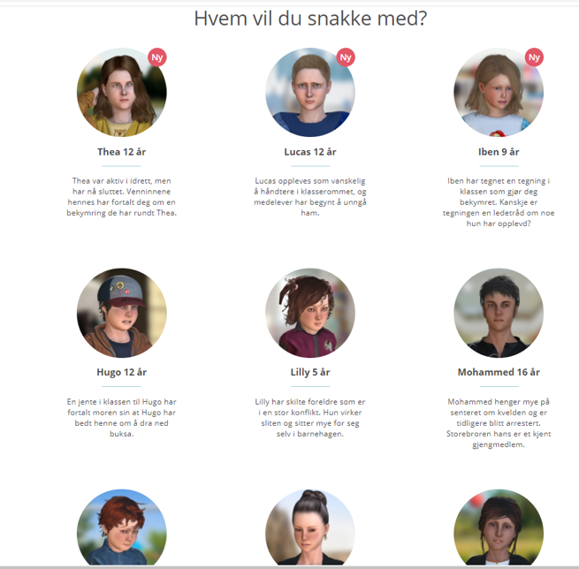
Notes:
Her e ulike barn som man kan øve på å snakk med. Barn i ulik alder og hvor bekymringa handle om ulik tema.

Slide 19
Viktige momenter i spillet
Dette er ikke en metodeopplæring; refleksjonen er målet
Velg ulike alternativer i simuleringen – da lærer du mer
Det handler ikke nødvendigvis om å velge de "riktige" svarene, men heller drøftingen og refleksjon rundt svarene du gir.
Spill om igjen og prøv ulike svar, da ser du nyansene
Våre kommunikasjonsferdigheter er det samme uavhengig av hvilke barn eller ungdom vi snakker med- det anbefales derfor at du øver deg på å snakke med barn i ulike aldersgrupper
Notes:
Det e ikke en metodeopplæring, refleksjon e målet
Man kan velge ulike svar alternativa i simuleringa, på den måten lære man mer.
Når man starte siumleringa så kan man fort føle på at man ønske å svare rett, men ved å velge ulike alternativa blir det mer å drøfte og reflektere rundt.
Spell flere ganga, så ser du Ka som skjer med ulike svar.
Prøv barn i ulik aldersgruppe.

Slide 20
Hvorfor er det viktig at vi snakker med barn?
Hva gjør vold og seksuelle overgrep med barn?
Hva skal vi se etter?
Hvordan kan vi formidle at vi er en trygg voksen de kan snakke med?
Notes:
Det e viktig at vi voksne tørr å snakk med barn om tema seksuelle ovegrep og vold. Ja alt som kan være sensitive tema å snakke om.
Fordi vi vet og vi har fått vite mer i dag om ka konsekvensan av og leve med vold og overgrep e.
Vi må tørre å se og spørre, og formiddle at vi e voksne som barn kan snakk med.
Nettopp før å forebygge vold og overgrep i tidlig alder og det før barn og unges beste.

